Slide 1
Отчёт 09.06
Плётнёв Никита

Slide 2
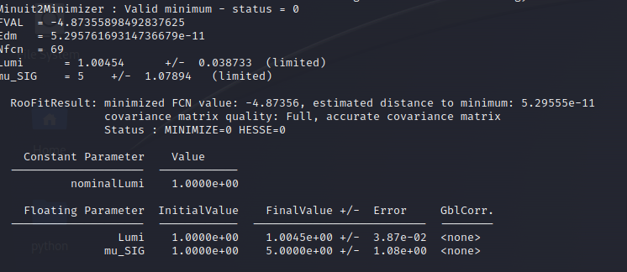
Ошибки
исправил, пустые графики получались из за неправильных срезов
Данные, которые брал - Simulated dataset splitSUSY_M2400_1800_ctau100p0_TuneCP2_13TeV-pythia8 in NANOAODSIM format for 2016 collision data

Slide 3
Разобрался как писать код, как задавать конфигурацию, но там лишь часть, и есть ошибки из за разницы в версиях самого histfitter–
https://colab.research.google.com/drive/1mQQ18F4Y0JGBsRb9g62MrVGnUWIVlbMc

